Slide 1
Part II: 東京大学で利用可能な コミュニケーションツールとクラウドサービス
Information Session on ICT Systems and Tools for UTokyo Members (Conducted in English)
説明会資料日本語訳版
説明者： 佐藤 寛也
本部DX推進課 主任
質問をslidoでお寄せください
このリンクにアクセスするか，
https://sli.do/ からアクセス して以下のコードを入力
utelecon20240913
Ver 2.50 Last updated on 2024/09/11

Slide 2

Outline
Part II：東京大学で利用可能な コミュニケーションツールとクラウドサービス
Zoom などのオンライン会議用ツール
UTokyo Slack
ECCS クラウドメール (Google)
UTokyo Microsoft License
生成AI
サポート体制
質問をslidoでお寄せください
このリンクにアクセスするか，
https://sli.do/ からアクセス して以下のコードを入力
utelecon20240913

Slide 3
Zoom
Zoom などのオンライン会議用ツール
UTokyo Slack
ECCS クラウドメール (Google)
UTokyo Microsoft License
生成AI
サポート体制
質問をslidoでお寄せください
このリンクにアクセスするか，
https://sli.do/ からアクセス して以下のコードを入力
utelecon20240913

Slide 4
Zoom
東京大学で最も一般的なオンライン会議ツール
会議中に利用できる様々な機能がある
画面共有
テキストチャット
ブレイクアウトルーム
会議を複数の小さな会議室に分割（グループワークなど）
投票
簡単なアンケート，クイズなど
オンライン会議に参加するだけ
であればライセンスは不要です

Slide 5
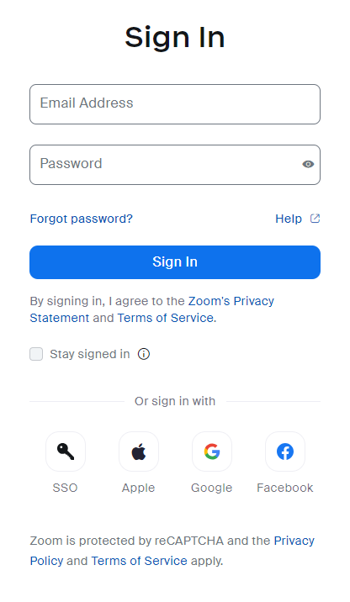
Zoom へのサインイン
サインイン画面の入力欄は使用しない
以下のURLに直接アクセス https://u-tokyo-ac-jp.zoom.us/profile (このURLのブックマークを推奨します)
推奨
UTokyo Account にサインインした状態でない場合には， サインイン画面に移ります．サインインしてください．

Slide 6
Zoom へのサインイン
サインイン画面の入力欄は使用しない
以下のURLに直接アクセス https://u-tokyo-ac-jp.zoom.us/profile (このURLのブックマークを推奨します)
またはSSO ボタンからアクセスできる
推奨

Slide 7
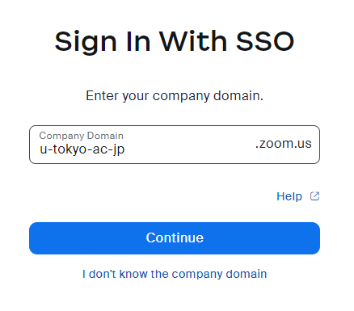
Zoom へのサインイン
サインイン画面の入力欄は使用しない
以下のURLに直接アクセス https://u-tokyo-ac-jp.zoom.us/profile (このURLのブックマークを推奨します)
またはSSO ボタンからアクセスできる
会社のドメインに u-tokyo-ac-jp を入力
推奨
UTokyo Account にサインインした状態でない場合には， サインイン画面に移ります．サインインしてください．
ピリオドでなくハイフンなので注意

Slide 8
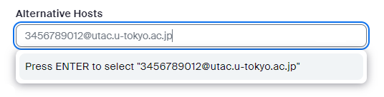
Zoom 利用のポイント
基本的な使い方は通常のZoomと同じ
代替ホストを指定するときは UTokyo Account を使う
組織内に限定した会議の設定は東大では一般的でない
学生はしばしばサインインせずにオンライン授業に参加する
そのため，Zoom情報の共有展開時には注意が必要
10桁の数字 + “@utac.u-tokyo.ac.jp”

Slide 9
Zoom 利用のポイント
以下の場合には個別の事前設定が必要
参加者が300名を超えるオンライン会議を開催するとき
ウェビナーを開催するとき
→ あらかじめライセンス追加フォームから申請してください
不要になったレコーディングは削除してください！
大学全体の容量の上限には限りがあります

Slide 10
Webex
Zoom などのオンライン会議用ツール
UTokyo Slack
ECCS クラウドメール (Google)
UTokyo Microsoft License
生成AI
サポート体制
質問をslidoでお寄せください
このリンクにアクセスするか，
https://sli.do/ からアクセス して以下のコードを入力
utelecon20240913

Slide 11
Webex
オンライン会議ツール
大規模なオンライン会議やウェビナー向け
例）参加登録画面のカスタマイズ機能
事前の申請不要でウェビナーが開催可能

Slide 12
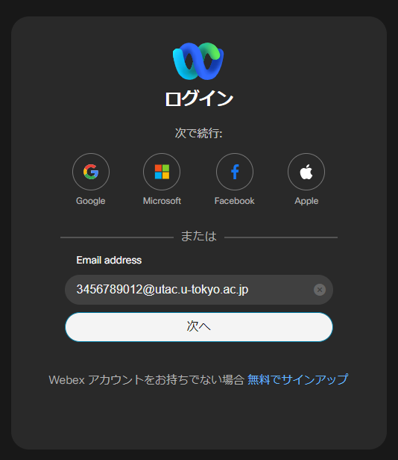
webex へのサインイン
Email Address 欄に UTokyo Account を入力して次へ
10桁の数字 + “@utac.u-tokyo.ac.jp”
UTokyo Account にサインインした状態でない場合には， サインイン画面に移ります．サインインしてください．
https://signin.webex.com/signin

Slide 13
Slido
Zoom and Tools for Online Meeting
UTokyo Slack
ECCS Cloud Email (Google)
UTokyo Microsoft License
Generative AI and other tools
How to Get Supported
質問をslidoでお寄せください
このリンクにアクセスするか，
https://sli.do/ からアクセス して以下のコードを入力
utelecon20240913

Slide 14
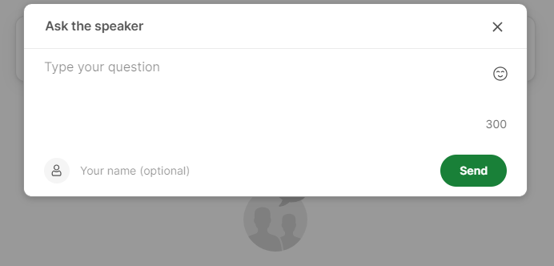
Slido
会議やイベントで質疑応答や投票をおこなうツール
会議やイベントごとにウェブページを作成
匿名で質問を寄せてもらったうえ，モデレータから回答できる
本日の説明会でも利用しています！
質問をslidoでお寄せください
このリンクにアクセスするか，
https://sli.do/ からアクセス して以下のコードを入力
utelecon20240913
事前質問も歓迎します！

Slide 15
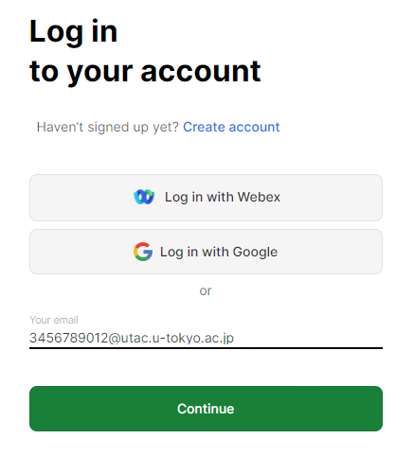
Slido へのサインイン
Email Address 欄に UTokyo Account を入力して次へ
10桁の数字 + “@utac.u-tokyo.ac.jp”
ここからもログイン可能
UTokyo Account にサインインした状態でない場合には， サインイン画面に移ります．サインインしてください．
https://admin.sli.do/events

Slide 16

UTokyo Slack
Zoom などのオンライン会議用ツール
UTokyo Slack
ECCS クラウドメール (Google)
UTokyo Microsoft License
生成AI
サポート体制
質問をslidoでお寄せください
このリンクにアクセスするか，
https://sli.do/ からアクセス して以下のコードを入力
utelecon20240913

Slide 17
東京大学における Slack の提供
Slack：チャットを中心にした，チームでのコミュニケーションのためのツール
ワークスペースと呼ばれるチームの中での共同作業
東京大学では「UTokyo Slack」と称して包括契約環境を提供
本学構成員は有償ワークスペース向けの機能を利用可能
ワークスペースの扱いが通常のSlackとは少し異なる点あり

Slide 18
UTokyo Slack 参加の手順
UTokyo Slack にアクセス
“UTokyo Account でサインイン”
サービス利用規約の確認（初回のみ）
ワークスペース一覧が開く
参加するワークスペースを選択
https://utokyo.enterprise.slack.com/
UTokyo Account にサインインした状態でない場合には， サインイン画面に移ります．サインインしてください．
注意事項
情報セキュリティ教育を受講完了 している必要があります
多要素認証を有効化している必要 があります

Slide 19
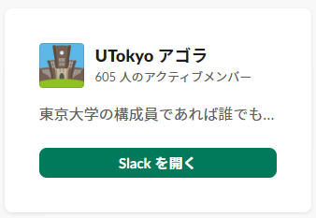
UTokyo Slack 参加の手順
UTokyo Slack にアクセス
“UTokyo Account でサインイン”
サービス利用規約の確認（初回のみ）
ワークスペース一覧が開く
参加するワークスペースを選択
直接参加できる（または参加をリクエストできる）ワークスペースが一覧で表示されるので、選択してください．招待されている非公開スペースもあわせて表示されます．
ワークスペース「UTokyo アゴラ」はすべての
学生・教職員が自由に参加できます．
まずはぜひ参加してみてください！

Slide 20
UTokyo Slack 参加の手順
初めて UTokyo Slack に参加した際には，プロフィールを変更してください
名前としてメッセージに表示される「表示名」は，初期状態では UTokyo Account の10桁の数字になっています
他のユーザが誰かを識別できるよう，適切な名前に変更することを推奨しています
プロフィールは UTokyo Slack 内のすべてのワークスペースに共通であり，ワークスペースごとにプロフィールを変えることはできません
プロフィールの変更手順（PCの場合）
画面左下のユーザアイコンを押す
表示されるメニューから「プロフィール」を選択する
名前の右に表示されている「編集」を押す
変更を入力して「変更を保存」を押す

Slide 21

UTokyo Slack のワークスペースの特徴
通常のSlackワークスペース
Enterprise Grid のワークスペース
WS
#channel_a
#channel_b
Direct Messages
UTokyo Slack
(Enterprise Grid)
Workspace A
Workspace A
#channel_a
#channel_b
Workspace B
#channel_a
#channel_b
Wordspace C
#channel_a
#channel_b
Direct Messages
WS
#channel_a
#channel_b
Direct Messages
Workspace B
WS
#channel_a
#channel_b
Direct Messages
Workspace C
（共通）

Slide 22
ワークスペースの作成
教職員はワークスペースの作成を申請できます （学生は不可）
申請の手順は utelecon の案内ページを参照してください
ワークスペースの種類
ワークスペースの作成後，メンバーを招待してください
メンバーを招待するには，招待する人の UTokyo Account の数字10桁を知っている必要があります
 | ワークスペース一覧での表示 | ユーザが自分自身で参加 | ユーザが参加リクエストを送信 | 管理者が招待メールを送信
公開 | 〇 | 〇 | ― | 〇
リクエスト制 | 〇 | × | 〇 | 〇
招待制 | 〇 | × | × | 〇
非公開 | × | × | × | 〇

Slide 23

UTokyo Slack 中級編
Slack コネクト
UTokyo Slack 環境で学外の人と共同作業するための方法
Slack の「ゲスト」機能は UTokyo Slack では利用できません
UTokyo Slack のワークスペースとその他の学外 Slack ワークスペースとの間で共有されるチャンネルを作成
UTokyo Slack のワークスペースは無料ライセンスのワークスペースとの間でも Slack コネクトの機能が利用可能です
詳細は： https://utelecon.adm.u-tokyo.ac.jp/slack/workspace/connect
UTokyo Slack
(Enterprise Grid)
共有
WS
#channel_c
#sample_connected
Direct Messages
Workspace A
#channel_a
#sample_connected
Workspace A

Slide 24
UTokyo Slack 中級編
マルチワークスペースチャンネル
UTokyo Slack 内の複数のワークスペースで共有されるチャンネルを作成
Slack コネクト は UTokyo Slack のワークスペースどうしでは利用できません
詳細は utelecon の案内ページを参照してください
UTokyo Slack
(Enterprise Grid)
#channel_a – Workspace A
#channel_b – Workspace A
#channel_c – Workspace B
#sample_mwsc
↑ Workspace A と B で共有

Slide 25
Microsoft Teams
Zoom などのオンライン会議用ツール
UTokyo Slack
ECCS クラウドメール (Google)
UTokyo Microsoft License
生成AI
サポート体制
Teams
質問をslidoでお寄せください
このリンクにアクセスするか，
https://sli.do/ からアクセス して以下のコードを入力
utelecon20240913

Slide 26
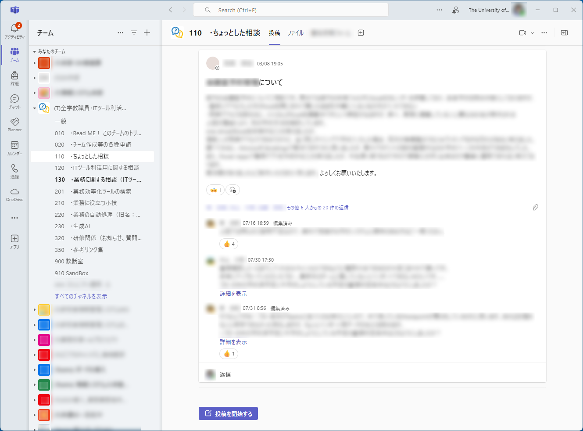
Microsoft Teams
教職員は Microsoft Teams を利用できます （学生は不可）
Microsoft Teams は職員に多く利用されています
本部・各部局の事務組織ごとに チームが作成されています （事務部，部，課，チームなど）
教職員は業務上必要なチームの 作成を申請できます

Slide 27
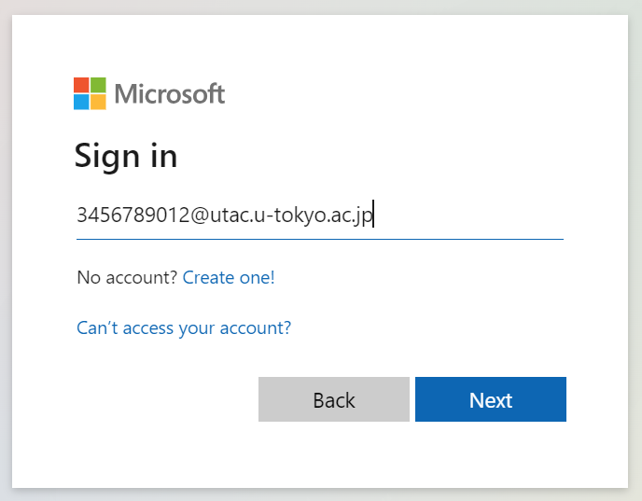
Microsoft Teams にサインイン
メール，電話，Skype 欄に UTokyo Account を入力し次へ
10桁の数字 + “@utac.u-tokyo.ac.jp”
UTokyo Account にサインインした状態でない場合には， サインイン画面に移ります．サインインしてください．
https://teams.microsoft.com/

Slide 28
ECCS Cloud Email (Google)
Zoom などのオンライン会議用ツール
UTokyo Slack
ECCS クラウドメール (Google)
UTokyo Microsoft License
生成AI
サポート体制

Slide 29


ECCS とは？
教育用計算機システム ECCS Educational Campuswide Computing System
情報基盤センターが提供する教育用システムの総称
ECCS クラウドメール
ECCS の一環として提供されている Google Workspace for Education の環境

Slide 30


ECCS クラウドメール（@g.ecc.u-tokyo.ac.jp）
Gmailと使い勝手は同じ；ドメインは ECCS クラウドメール独自のもの
初期設定状態でのメールアドレスは 数字10桁 + @g.ecc.u-tokyo.ac.jp
初期設定状態のまま使うこともできますが，お好みのメールアドレスに変更することを推奨しています
メールアドレスを変更した後も，初期メールアドレスを宛先としたメールは引き続き受け取ることができます
変更後（最新）のメールアドレス宛のメール
初期メールアドレス（数字10桁）宛のメール
ECCS クラウドメールの受信トレイ
(変更後のメールアドレス)

Slide 31
ECCS クラウドメール（@g.ecc.u-tokyo.ac.jp）
ECCS クラウドメールを日常的には使わないつもりであっても， 初期設定は済ませておくことを推奨しています
Zoom や Slack からのものなど，ECCS クラウドメール宛にしか 届かないメールがあります
日常的に利用しているメールアドレスへの転送設定も可能です
転送設定
ECCS クラウドメール宛のメール
日常的に利用する受信トレイ
（別のメールアドレス）
ECCS クラウドメールの
受信トレイ

Slide 32
ECCS クラウドメールのアドレスを変更する
UTokyo Account 利用者メニューにアクセスしてください
このログイン時に入力するのは共通ID10桁のみです（@utac 以下は不要です）
「ECCSクラウドメール」をクリックしてください
任意のユーザーネーム（@以前の文字列）を入力し「保存」を押してください
40分以上待ってください
Username (string before @) Requirements
使用できるのは小文字英字，数字，ハイフンです： abcdefghijklmnopqrstuvwxyz0123456789-
既に他のユーザが利用している（利用したことがある）ものは設定できません
管理上の理由から設定できない文字列があります
何度でも変更可能ですが，一度変更したメールアドレスは変更後の30日間は変更できません．

Slide 33
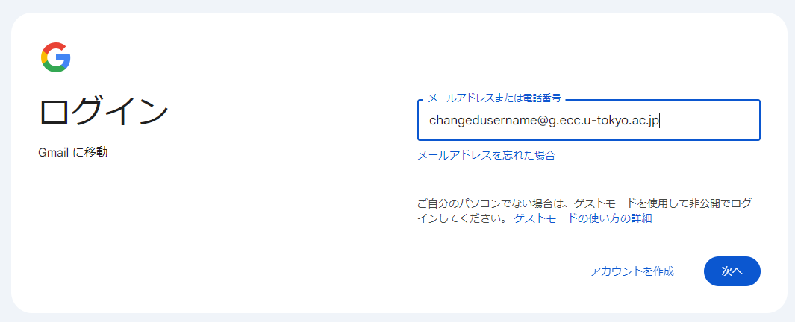
ECCS クラウドメールへのサインイン
変更後のメールアドレスを入力し，次へ
サインイン後は，Gmail と同じように利用できます
UTokyo Account にサインインした状態でない場合には，サインイン画面に移ります．サインインしてください．
https://mail.google.com/

Slide 34
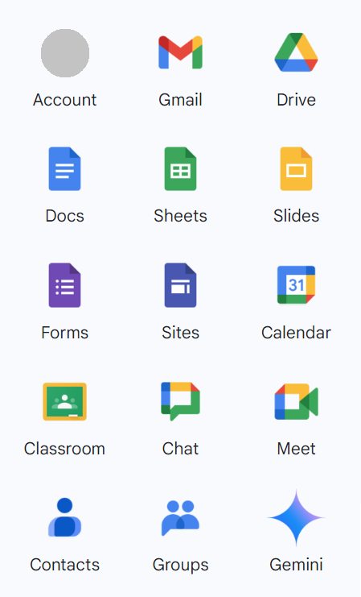
Google の各種サービス
Gmail – 電子メール
Calendar – スケジュールの管理と共有
Drive – クラウドにファイルを保存し共有
Docs/Sheets/Slides
– ドキュメントの作成と共有（共同作業）
Forms – フォームを作成し回答を収集
Sites – ウェブページを作成し公開
Classroom – 学習管理システム（LMS）
※ 基本的には UTOL の利用を推奨しています（Part III 参照）
Gemini – 対話型生成AI
など

Slide 35
個人用 Google アカウント（@gmail.com）との違い
Gmail
メールアドレスのドメインは @g.ecc.u-tokyo.ac.jp
メールアドレス（ユーザーネーム）を変更可能
Google Drive
共有範囲を学内構成員（ECCSクラウドメールユーザ）に限定できる

Slide 36
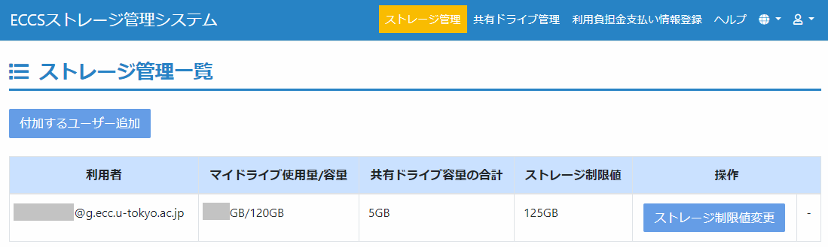
個人用 Google アカウント（@gmail.com）との違い
個人のマイドライブの容量上限は125GBです
大学予算で支払い可能な場合，有償で容量を拡大できます（私費は不可） ．
ECCSストレージ管理システム
詳細は以下を参照してください．
https://www-old.ecc.u-tokyo.ac.jp/storage_mgt/
※ URLが近日中に変更になる予定があります

Slide 37
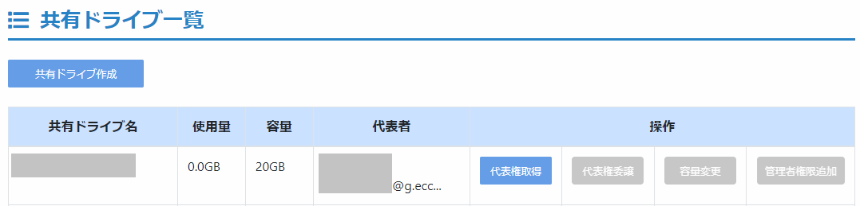
個人用 Google アカウント（@gmail.com）との違い
Google Drive – 共有ドライブの作り方
容量を管理する必要があるため，通常の方法では共有ドライブを作成することができません
共有ドライブについての詳細は utelecon の記事を参照してください
共有ドライブの作り方は以下のページで説明しています
https://www-old.ecc.u-tokyo.ac.jp/storage_mgt/
※ URLが近日中に変更になる予定があります
所有する共有ドライブに割り当てている容量が個人のマイドライブ 容量から差し引かれます

Slide 38
他の Google ワークスペースの可能性
一部に，ECCS クラウドメールとは別に，独自の Google Workspace のアカウントを構成員に提供している部局があります
ECCS クラウドメール以外の Gmail アカウントや Google Workspace のアカウントを利用する場合は，状況に応じてアカウントを切り替えてください
ここに記載されているのは ECCS クラウドメールの Google Workspace についてであり，各部局の Google Workspace でも同様とは限りません
詳細は各部局の担当者にお問い合わせください

Slide 39
UTokyo Microsoft License
Zoom などのオンライン会議用ツール
UTokyo Slack
ECCS クラウドメール (Google)
UTokyo Microsoft License
生成AI
サポート体制
質問をslidoでお寄せください
このリンクにアクセスするか，
https://sli.do/ からアクセス して以下のコードを入力
utelecon20240913

Slide 40
Microsoft 365 へのサインイン
学内構成員には Microsoft 365 が提供されています
メール，電話，Skype 欄に UTokyo Account を入力し次へ
10桁の数字 + “@utac.u-tokyo.ac.jp”
UTokyo Account にサインインした状態でない場合には， サインイン画面に移ります．サインインしてください．
https://www.office.com/login

Slide 41
Microsoft 365 のサービス
教職員のみ
Teams – テキストチャットのコミュニケーション
Outlook
メール – 職員メールと Microsoft 365 各種サービスからの通知
カレンダー – スケジュールの管理と共有
Word/Excel/PowerPoint – ドキュメント作成と共有（共同作業）
OneDrive/ SharePoint – クラウドにファイルを保存し共有
Power Platform – 自動化フローや独自アプリの作成など
Copilot – 対話型生成AI
など

Slide 42

Teams と Outlook
（Teams については 25～27 ページを参照）
Outlook（教職員のみ）
Outlook で利用する職員メールアドレスを設定して利用可能
[姓ローマ字].[名ローマ字] @mail.u-tokyo.ac.jp (原則)
発行手順：
UTokyo Account 利用者メニューから，ここにアクセス
UTokyo Account で再度ログイン
申請書作成から職員メール利用申請書を選択
詳細は UTokyo Portal の案内ページを参照してください

Slide 43
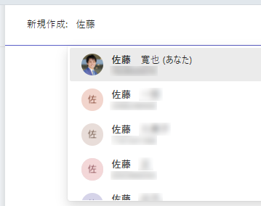
Teams と Outlook
職員メールを発行すると，学内構成員が氏名で Teams や Outlook の 連絡先を検索できるようになります
職員メールアドレスを
設定した教職員は検索可能

Slide 44
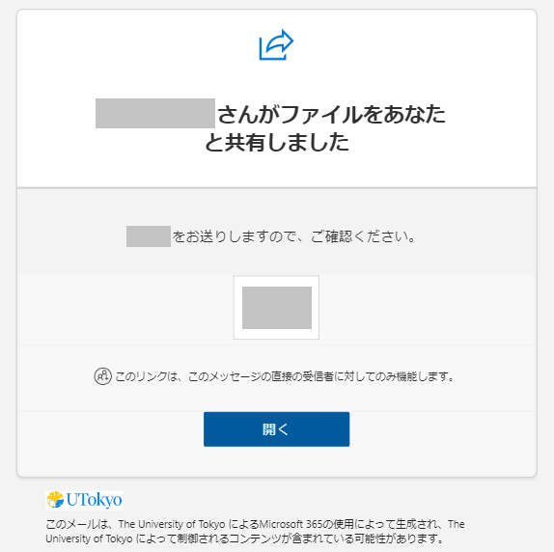
Teams と Outlook
職員メールを設定していなくても，Microsoft 365 のサービスからの通知は Outlook のメールボックスに届きます
例）OneDrive のファイル共有通知， Teams のメンション通知など
職員メールアドレスを取得していない場合，
Outlook のメールアドレスは以下のいずれかになります.
10桁 + @utac.u-tokyo.ac.jp
10桁 + @univtokyo.onmicrosoft.com

Slide 45



Microsoft Word/Excel/PowerPoint
Word：文書作成アプリケーション (.docx)
Excel：表計算アプリケーション (.xlsx)
PowerPoint：プレゼンテーション用アプリケーション (.pptx)
学内では多くの場合，これらのアプリケーションがドキュメント編集に用いられ，これらファイル形式でのデータ提出を求められます
日常的にはこれらのアプリケーションを使用しない場合でも，所定様式での提出を求められた時などのため，使える環境を整えておいてください
学生または雇用された教職員は，自身の端末にApplicationをインストールして使うことが可能です
その他の方はウェブ版アプリケーションを利用してください

Slide 46
OneDrive/SharePoint
個人用のクラウドストレージ（正確には「OneDrive for business」）
50GBの個人 OneDrive 容量が利用可能
現在は容量を追加する方法はありません
近日中にで容量を拡大できるようにする予定です （大学の予算での支払いが可能な場合に限り，私費負担は不可）

Slide 47
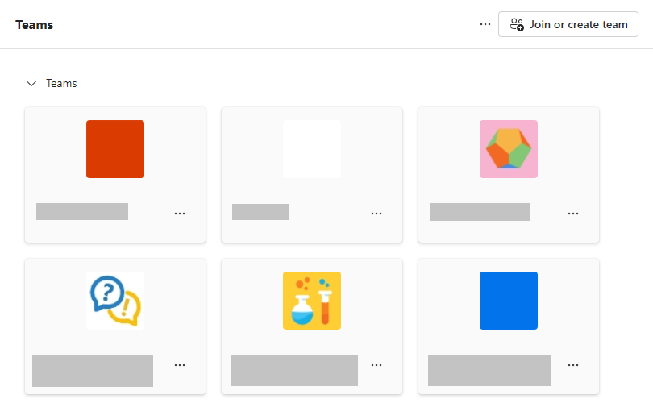
OneDrive/SharePoint
共同作業のため，Microsoft Teams のチームそれぞれに「SharePoint」と呼ばれる共有クラウドストレージが付随
大学予算で支払い可能な場合，有償で容量を拡大できます（私費は不可）．

Slide 48



クラウドストレージを活用しましょう
ファイルはを共有することで同時に編集して共同作業が可能
共有リンクを発行することでファイルの送受が可能
PPAPはなくしていきましょう
PPAPとは「パスワード付き（ZIP）ファイルを送ります，別メールでパスワードを送ります」という手順のこと

Slide 49
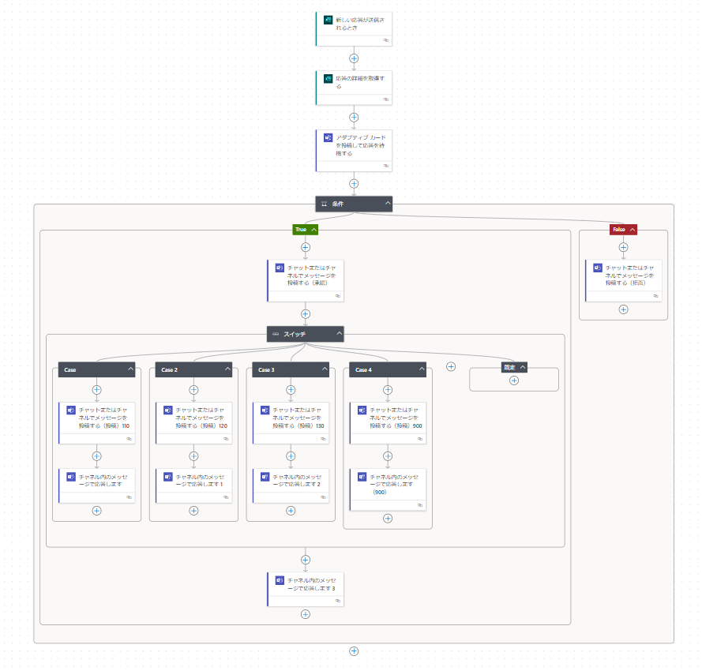

Power Platform
Power Platform
ノーコード・ローコード開発ツール
教職員は Power Automate と Powe Apps が利用可能
Power Automate を Microsoft Forms などと組み合わせると， 簡単に業務の自動化が実現できる

Slide 50
生成AI
Generative AI
Zoom などのオンライン会議用ツール
UTokyo Slack
ECCS クラウドメール (Google)
UTokyo Microsoft License
生成AI
サポート体制
質問をslidoでお寄せください
このリンクにアクセスするか，
https://sli.do/ からアクセス して以下のコードを入力
utelecon20240913

Slide 51

東京大学における生成AI
生成型AIは，大量のデータから学習したパターンに基づいて，テキスト，画像，音楽などの新しいコンテンツを作成できる人工知能の一種です．
Generated by Google Gemini
東京大学の構成員が利用できる 生成AIサービス
Google Gemini for Education
Microsoft Copilot with Commercial Data Protection
Chatbot UI with Azure OpenAI API
先行で試行運用していたもので、近々に終了予定です．詳細はこちらの記事を参照してください．
Generated by Microsoft Copilot

Slide 52
東京大学における生成AI
生成AIに関するメッセージとガイドライン
太田邦史理事・副学長（当時）のメッセージ
教員向け：AIツールの授業における利用について
学生向け：東京大学の学生の皆さんへ AIツールの授業における利用について
共通：東京大学における生成AI利用に係るセキュリティガイドライン

Slide 53
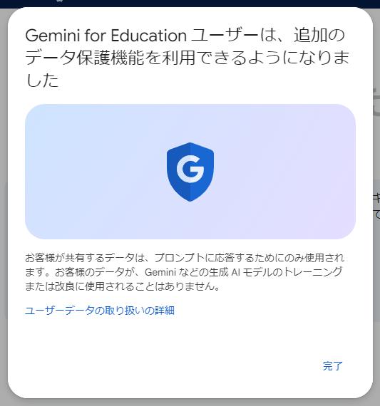
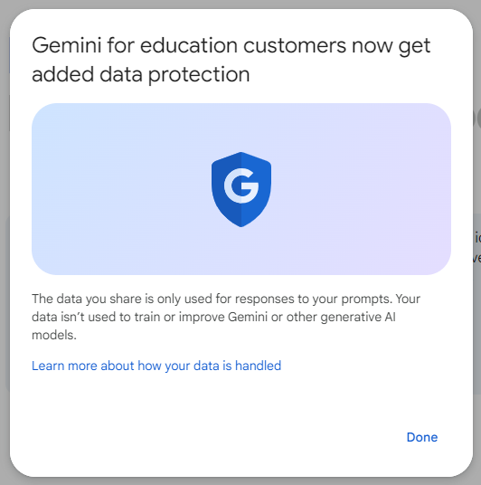
Google Gemini
Google Gemini
（ECCS クラウドメールの Google Workspace で利用可能）
https://gemini.google.com/app
Google 社が提供する生成AI
入力したデータはモデルの学習などに利用されない

Slide 54
Microsoft Copilot
Microsoft Copilot with Commercial Data Protection
https://copilot.microsoft.com
Microsoft 社が提供するクラウドサービスで，OpenAI 社の chat GPT (GPT-4) に相当する生成AIとインターネット検索（Bing検索）とを組み合わせたもの
「商用データ保護を備えたMicrosoft Copilot」を利用でき，入出力データはモデル学習に使用されない
詳細はuteleconの関係記事を参照
（参考）Copilot for Microsoft 365
Microsoft 365アプリに統合されたAIアシスタントで，文書の下書きなどの作業を支援する．個別ライセンス料を要するため，現在は一部の職員による試験利用中．

Slide 55
Summary
Part II：東京大学で利用可能な コミュニケーションツールとクラウドサービス
Zoom などのオンライン会議用ツール
UTokyo Slack
ECCS クラウドメール (Google)
UTokyo Microsoft License
生成AI
サポート体制
質問をslidoでお寄せください
このリンクにアクセスするか，
https://sli.do/ からアクセス して以下のコードを入力
utelecon20240913

Slide 56
本パートのまとめ
Zoom
UTokyo Slack
ECCS Cloud Email
(Google)
Microsoft
東京大学は様々なサービスのライセンスを提供しています
一般向けサービスとはサインイン方法や使い勝手が一部異なるところがある点に留意してください
一般向けサービスと共通の，各サービスの使い方についての情報は， 公開されている様々な情報資源・媒体でも得ることができます
ぜひ各種のツールを使いこなしてください！

Slide 57
サポート体制
（すべてのパートの内容に共通）
Zoom などのオンライン会議用ツール
UTokyo Slack
ECCS クラウドメール (Google)
UTokyo Microsoft License
生成AI
サポート体制
質問をslidoでお寄せください
このリンクにアクセスするか，
https://sli.do/ からアクセス して以下のコードを入力
utelecon20240913

Slide 58



サポート体制
サポートが必要なときは
情報を得たい
相談したい
ポータルサイト
サポート窓口
部局ポータルサイトなど
部局の情報担当部署・窓口
その他の公開されている情報
ITツール利活用コミュニティ

Slide 59


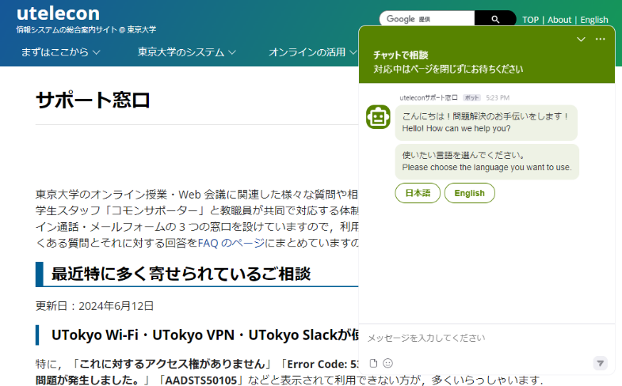
utelecon ポータルサイトとサポート窓口
困ったときの
Google検索
多くの場合，「utelecon」を組み合わ せて検索すれば必要な情報が見つかる
サポート窓口
チャット
オンライン通話
メールフォーム
https://utelecon.adm.u-tokyo.ac.jp/
utelecon zoom

Slide 60
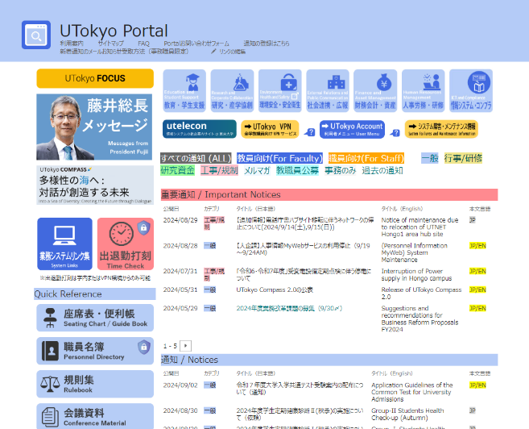
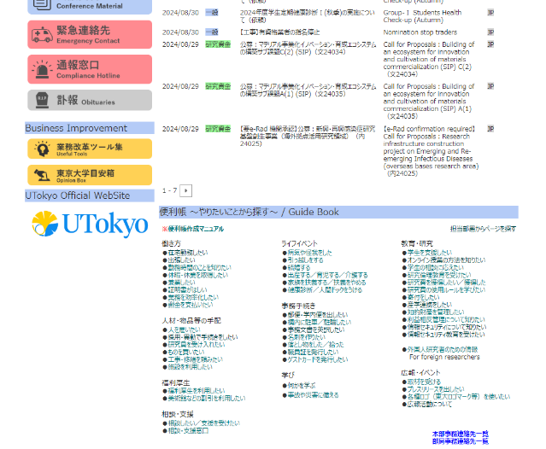
UTokyo Portal
もチェックしてください
https://univtokyo.sharepoint.com/sites/utokyoportal/
※ 教職員のみがアクセス可能（学生は不可）
通知（随時更新）
定期的に最新の通知を確認してください
重要な通知は和英併記で掲載されます
マニュアル集「便利帳」
教職員向けシステムの詳細はこちらに記載
大学全体についての各業務分野の情報も掲載
（多くの記事は現状では日本語のみの提供です）

Slide 61

部局の情報担当部署・窓口
部局で独自に提供されている情報システムやサービスについては，部局の情報担当部署，担当窓口に相談してください
部局が独自のポータルサイトを提供している場合もあります

Slide 62
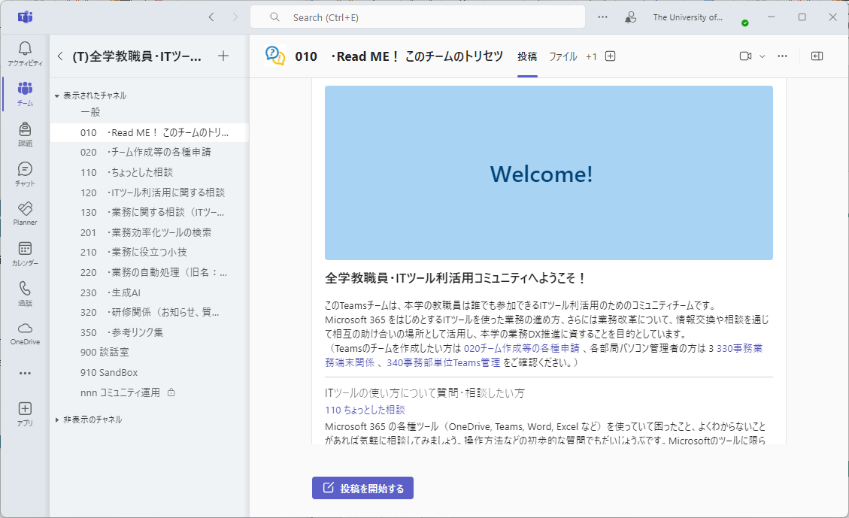
ITツール利活用コミュニティ
教職員は誰でも参加できる Microsoft Teams のコミュニティ
ITツールの使い方の相談
業務自動化・効率化の情報交換
その他ITツール以外の業務の相談も
既に1,700人以上の教職員が参加しています
UTokyo Portal「ITツールの利活用」ページからぜひご参加を！

Slide 63

今後の最新情報の更新
本日の説明内容は現時点での最新情報です
サービスの提供内容や設定状況は，状況に応じて変更となる場合があります
最新の更新情報は utelecon ポータルサイトや，その他の関係ウェブサイトでお知らせします

